Slide 1

骑牛比赛也被人们称为“瞬间运动”，因为它是一项只持续8秒钟便可见分晓的比赛。如果骑手能在光秃秃的牛背上坚持8秒钟便为成功。那些从未被驯服的野牛十分凶恶，它们不仅会把骑手从牛背上掀下来，而且还想用角顶断骑手的肋骨，然后再用它那硬邦邦的蹄子把摔在地上的骑手狠很地踩几下。参加这项运动的勇士除了需要高超的骑牛技艺，还要有超人的勇气、胆量和顽强的意志。一些人由于多年骑牛，身上到处都是伤痕。所以只要有勇气参加这项运动的人他们就都是英雄，我们都应该敬佩他们。

Slide 2
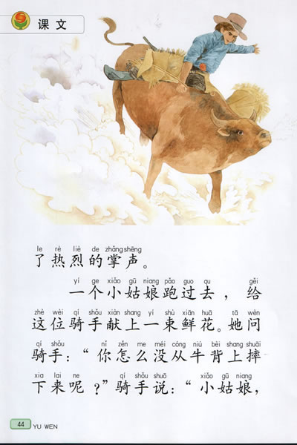
骑 牛 比 赛

Slide 3
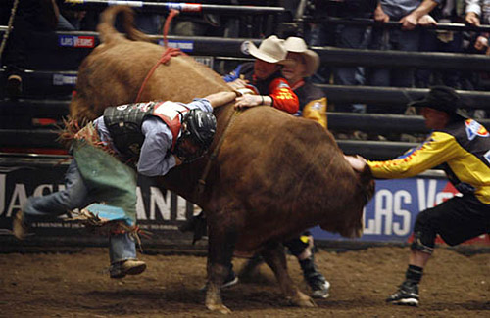
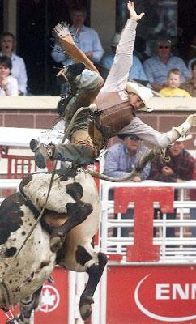
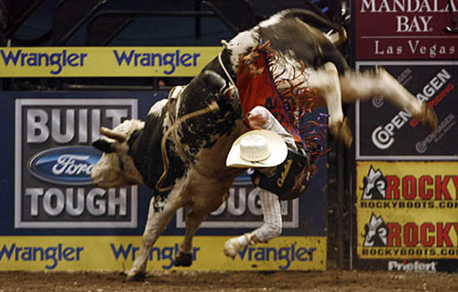

Slide 4
南美洲人 爱看骑牛比赛。
zhōu
tè
特别

Slide 5
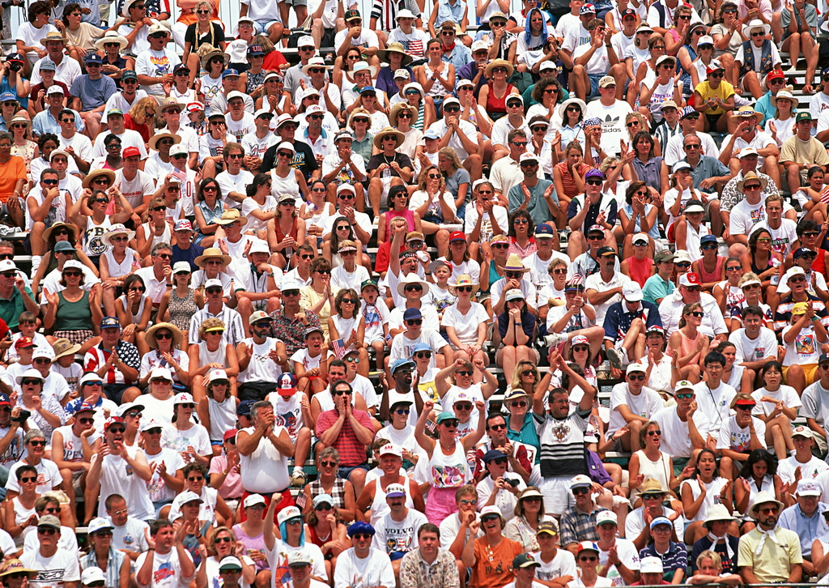
一天，赛场周围挤满了人，大家在兴致勃勃地观看比赛。

Slide 6
好几个骑手骑在野性大发的公牛背上，只两三秒钟就摔了下来。

Slide 7
只有一个骑手技艺高超，尽管公牛疯狂地上下蹦跳，他还是牢牢地骑在牛背上。
14

Slide 8
rè liè
zhǎnɡ shēnɡ
全场响起了热烈的掌 声。
● ●
● ●

Slide 9
一天，赛场周围挤满了人，大家在兴致勃勃地观看比赛。好几个骑手骑在野性大发的公牛背上，只两三秒钟就摔了下来。只有一个骑手技艺高超，尽管公牛疯狂地上下蹦跳，他还是牢牢地骑在牛背上。全场响起了热烈的掌声。

Slide 10
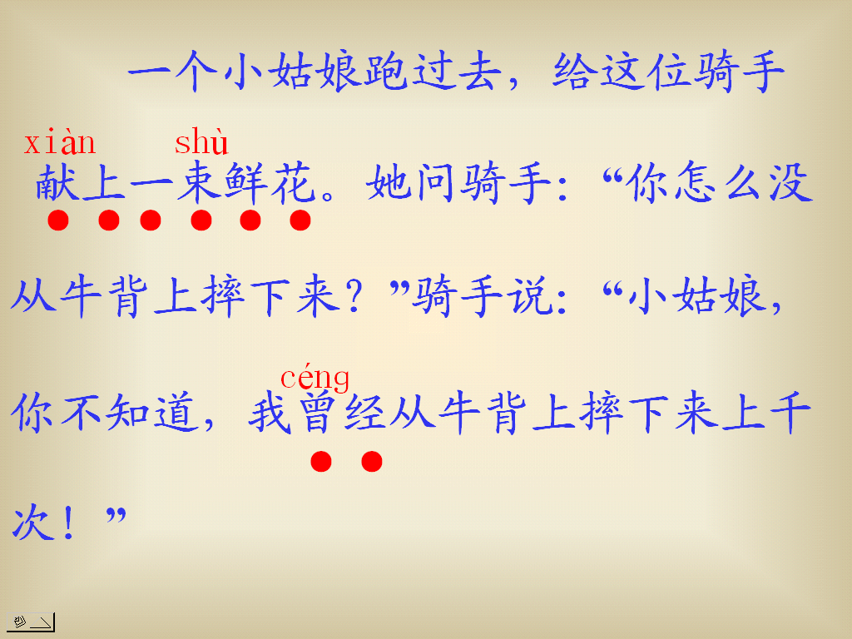

Slide 11
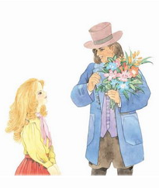
骑手说：“小姑娘，你不知道，我曾经从牛背上摔下来上千次！”
她问骑手：“你怎么没从牛背上摔下来呢？”

Slide 12
chǔ mó zhēn
只要功夫深，铁杵磨成针。
kǔ
只有不怕吃苦，才能学到真本领。

Slide 13
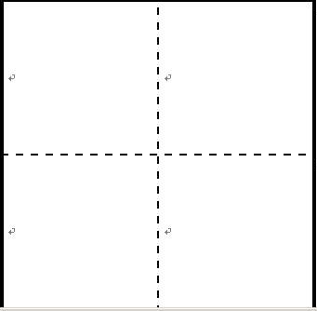
guān
观看
观众
观光
观

Slide 14
tè
特
特别 特有 特大 特点

Slide 15
xìng
兴
高兴
兴奋
兴旺
兴致勃勃

Slide 16
liǎng
两
两边
两面
两手

Slide 17
jì
技
技工
技艺
技术

Slide 18
yì
艺
艺术
艺术品
技艺

Slide 19
cì
次
一次
次要
两次

Slide 20
shù
花束
一束束
结束
束

Slide 21
wèi
位
几位
位于
座位

Slide 22
jǐ
几
几个
几束
几位

